Slide 1
Глухівська громада

Slide 2
ПОРЯДОК ДЕННИЙ
Населення:
Населення громади становить 36 889 осіб Жінки - 16 627 Чоловіки - 15 935 Діти до 18 років - 4 327 Пенсіонери - 9 211 Особи з інвалідністю - 1 727 Внутрішньо переміщені особи - 3 669
Глухівська громада складається з з 1 міста та 24 сіл.
Загальна територія громади становить 456,49 км²

Slide 3
На території громади зареєстровано 1 838 суб'єктів господарювання: фізичних осіб-підприємців - 1287, юридичних осіб - 540, самозайнятих осіб - 11
Більшість земель громади використовується в сільськогосподарських цілях.

Slide 4
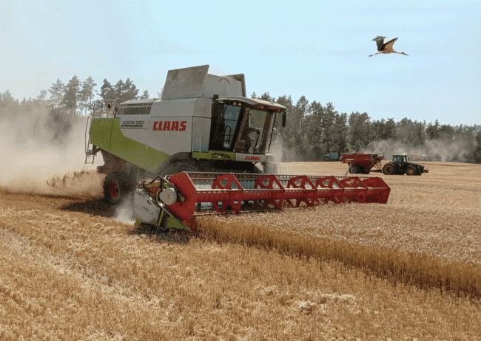
У громаді працюють 20 агропромислових підприємств та 2 фермерські господарства. Промисловий потенціал: виробництво електричного обладнання, хліба та хлібобулочних виробів, вапна та гіпсових сумішей, мотузок, шпагатів та сіток

Slide 5
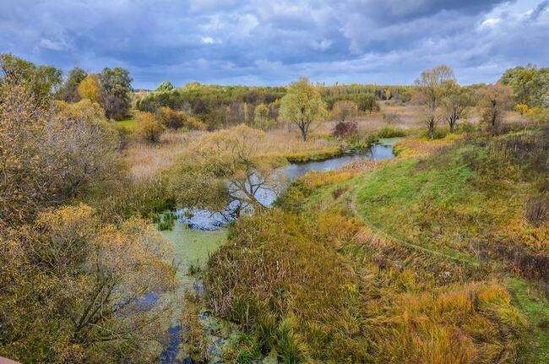
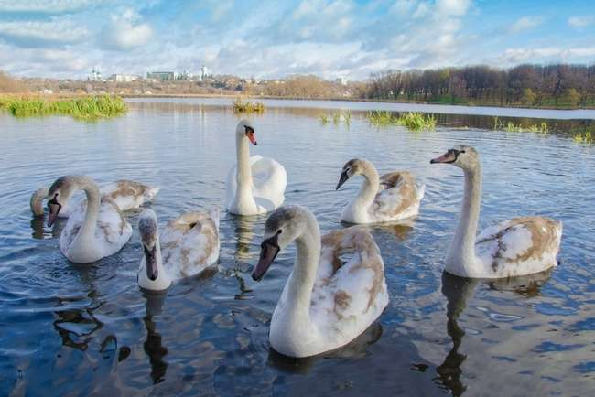
Природно-заповідний фонд
№ з/п | Назва природоохоронної території | Загальна площа, га | Місцезнаходження (місцеві ради)
1 | "Шагова - гідрологічний заказник місцевого значення | 136,0000 | за межами села Вікторівське
Ботанічні пам'ятки природи місцевого значення
2 | Сибірський кедр | 0,0100 | Село Полошки
3 | Гетьманський дуб | 0,0145 | місто Глухів
4 | Екзотичні дерева Глухівського державного педагогічного університету | 0,7000 | Глухівський педагогічний унів. Ім. О. Довженка
5 | Дендрологічний парк місцевого значення | 1,0400 | м. Глухів ДП "Глухівське лісове господарство"
Гідрологічні пам'ятки природи місцевого значення
6 | "Чернечі джерела" | 5,2225 | за межами міста Глухів
7 | Джерело. | 0,0500 | Привольська
8 | "Заруцькі джерела" | 0,8000 | за межами села Білокопитове
9 | Джерело біля села Вікторівське | 0,0200 | за межами села Вікторівське
10 | Що ж. | 0,0200 | у селі Полошки в парку біля сибірського кедра
Всього |  | 143,857

Slide 6
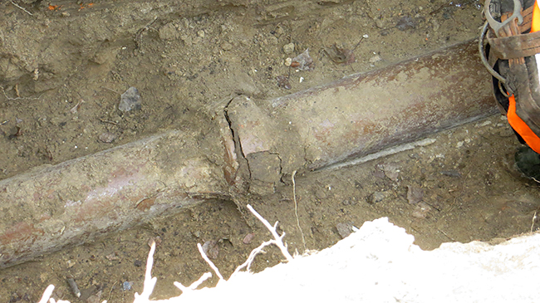
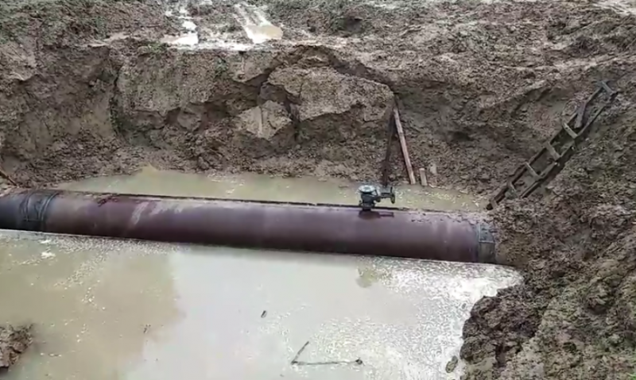
Заміна зношених систем централізованого питного водопостачання м. Глухів
Зношення більшої частини систем централізованого питного водопостачання призводить до втрат у системах водогону порядку 30 % від загального підйому підприємства
Потрібна заміна зношених ділянок загальною протяжністю близько 3500 метрів різного діаметру

Slide 7
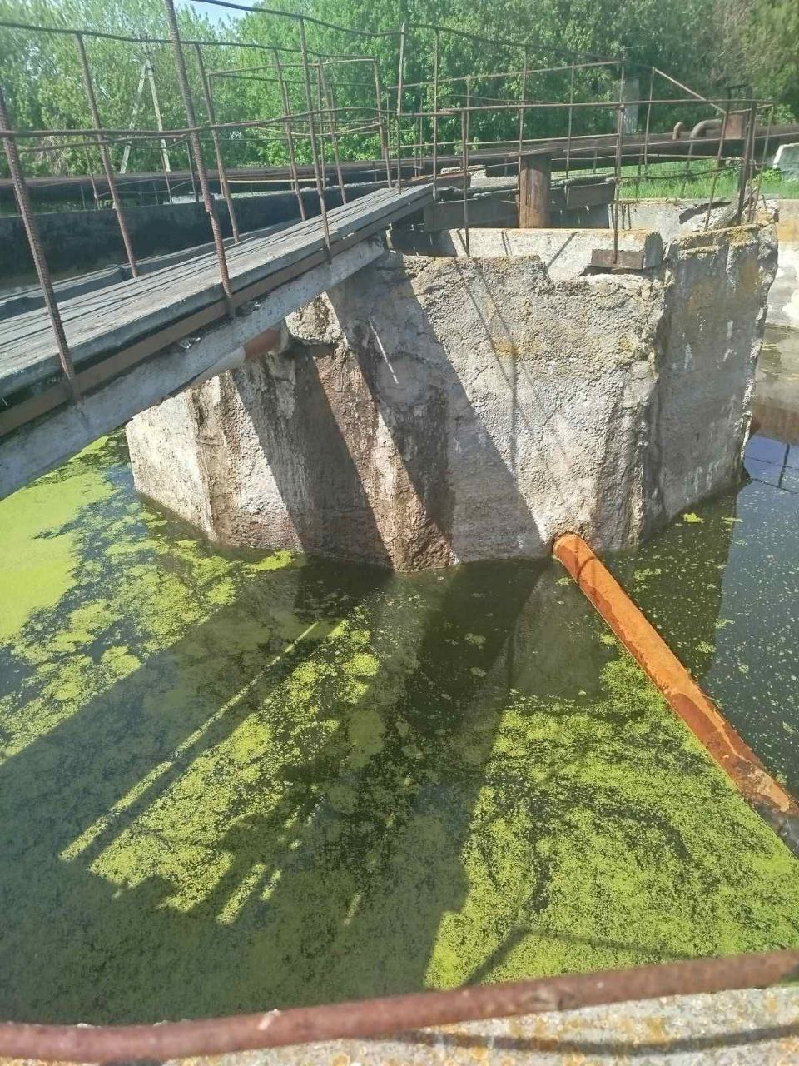
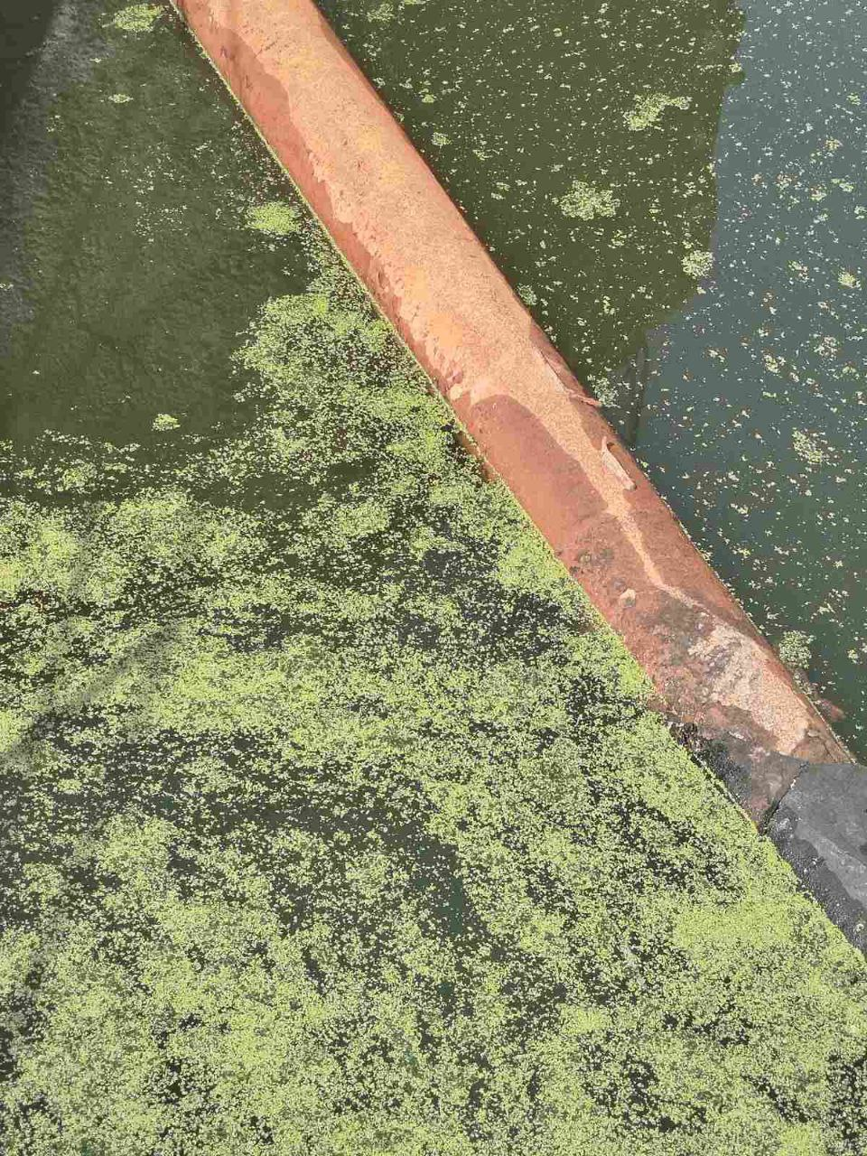
Заміна зношених систем централізованого водовідведення м. Глухів
Зношення більшої частини систем централізованого водовідведення, збудованих за часів Радянського Союзу досягає критичного рівня та вимагає проведення частккової заміни зношених ділянок загально протяжністю близько 2000 метрів

Slide 8
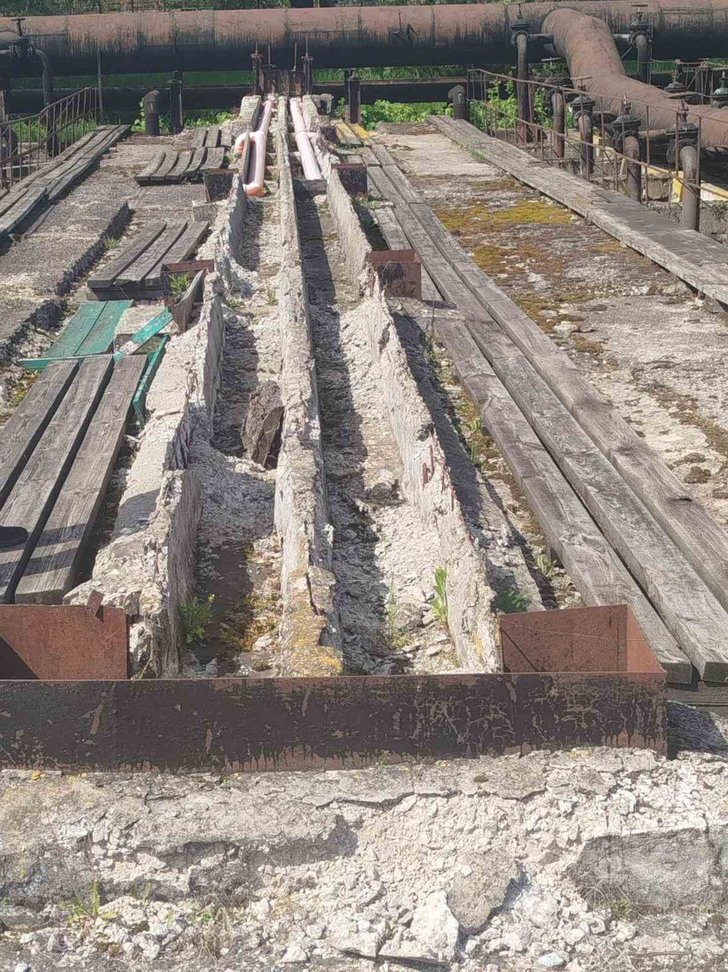
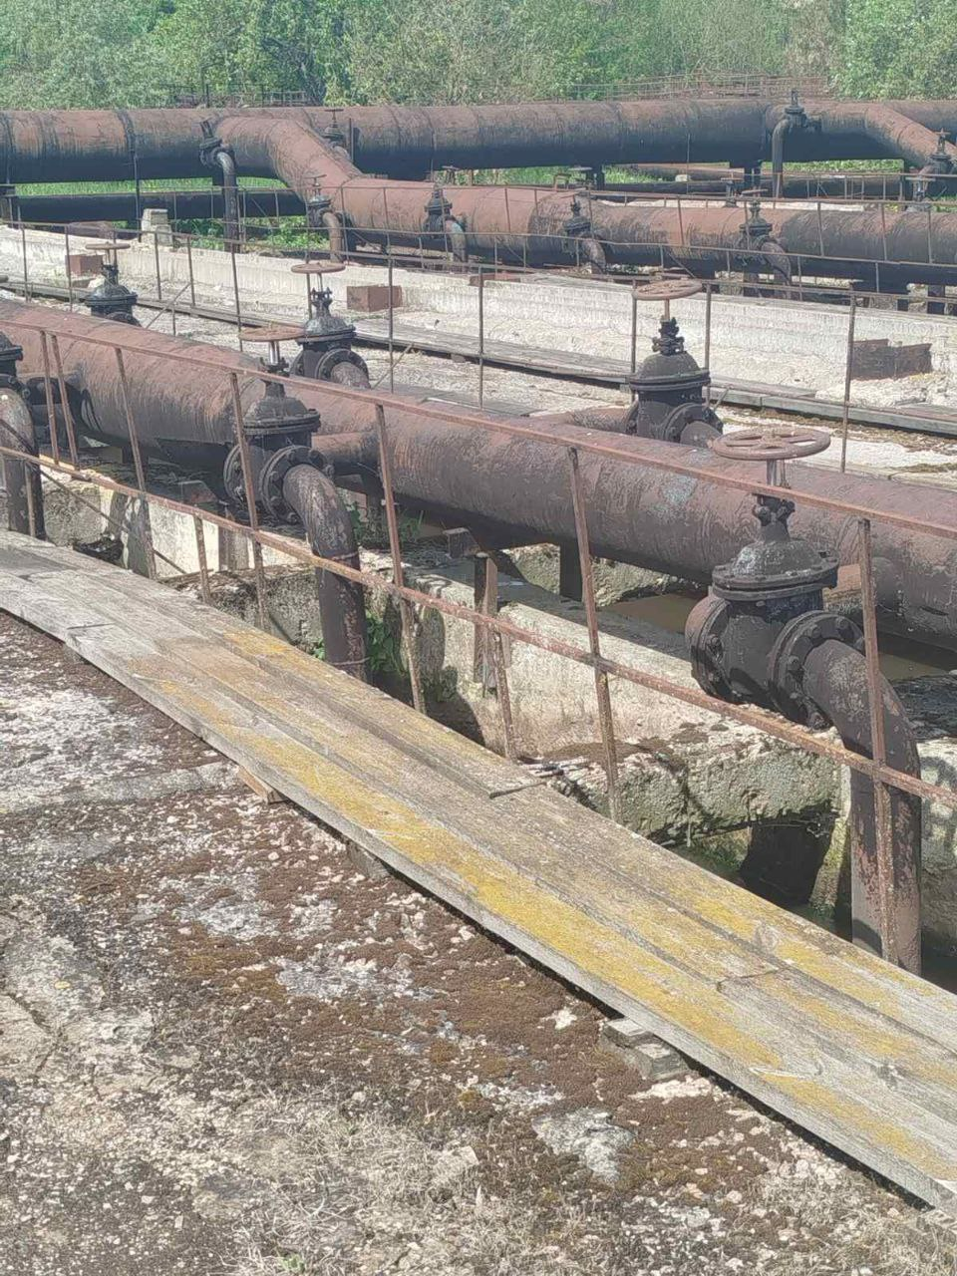
Реконструкція каналізаційних очисних споруд (аеротенки та повітродувна станція з повітропроводом) в м. Глухів, вул. Жужоми, 51.
Комплекс очисних споруд міста Глухів було збудовано та введено в експлуатацію в 1984 році.
Проектні показники витрат стічних вод 8000 м. куб. на добу.
Фактична витрата стічних вод – 2000 м. куб. на добу.
Перспективні витрати – 5000 м. куб. на добу.
На даний момент фізичний знос системи очисних споруд становить 100%, що в подальшому може призвести до екологічної катастрофи шляхом забруднення стічними водами басейну річки Десна.

Slide 9
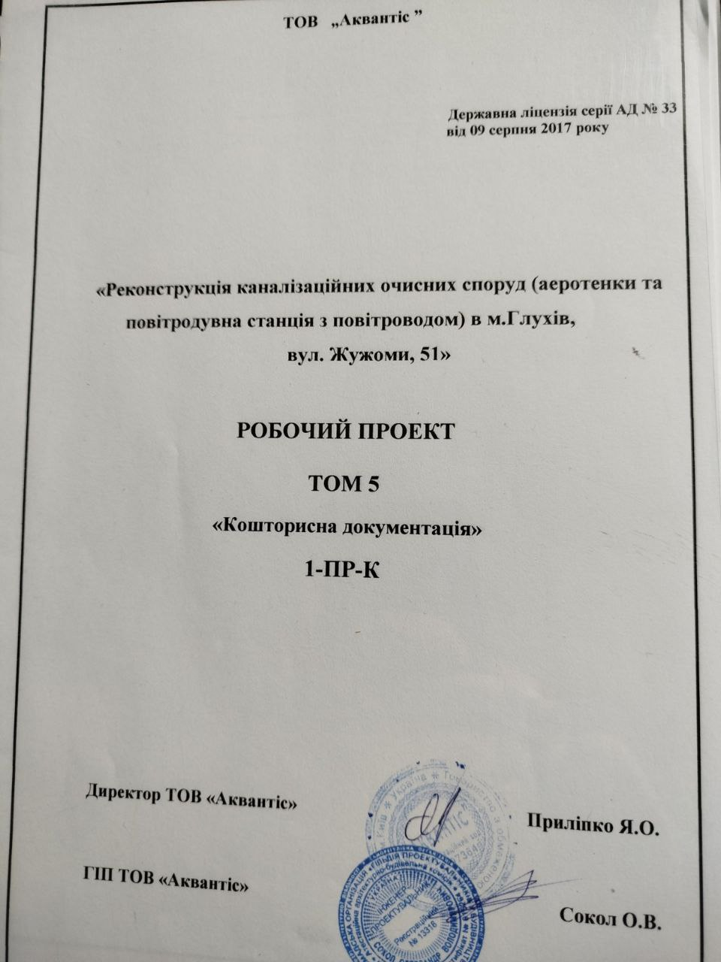
Реконструкція каналізаційних очисних споруд (аеротенки та повітродувна станція з повітропроводом) в м. Глухів, вул. Жужоми, 51.
На замовлення Комунального підприємства «Глухівський водоканал» Глухівської міської ради ТОВ «Аквантіс» м. Київ було розроблено проектно – кошторисну документацію «Реконструкція каналізаційних очисних споруд (аеротенки та повітродувна станція з повітропроводом Глухів».
Загальна вартість проекту PD:8166-8967-5246-1763 становить 36 900 378 грн. з ПДВ

Slide 10
інвестиційні проекти
Код проекту | Назва проекту | Сектор | Загальний кошторис, ₴.
270324-1DC2F9BF | Капітальний ремонт системи електромереж комунального підприємства "Глухівський водоканал" Глухівської міської ради з метою впровадження заходів з енергозбереження шляхом встановлення сонячної електростанції за адресою: м. Глухів, вул. Ломоносова, 43: вул. Ломоносова, 43, м. Глухів, Сумська область | Енергетика та гірничодобувна промисловість | 20 922 769
240325-0DACDE74 | Реконструкція каналізаційних очисних споруд (аеротенки та повітродувна станція з повітропроводом) в м. Глухів, вул. Жужоми, 51. | Вода, санітарія та поводження з відходами | 36 900 378

Slide 11
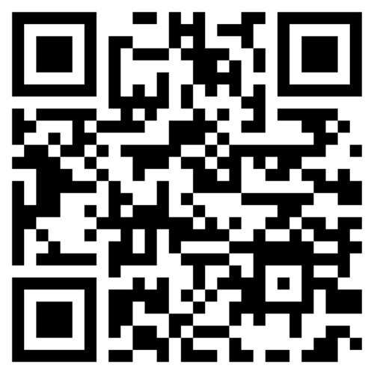
Глухівська міська рада Сумської області Міський голова Вайло Надія Олексіївна
41400 Україна, Сумська область, Глухів, вул. Шевченка, 6
Тел.: (05444) 2-21-15
Електронна пошта: glhgor_@ukr.net
Facebook: HlukhivRadaGovUA Instagram: hlukhiv_gromada

